Slide 1



Amazon Web Services
Cloud alapozó képzés
2024. 08. 29.

Slide 2

Áttekintés
1. rész
  Amazon Web Services története és fejlődése
  AWS koncepció
  Kinek a felelőssége?
  Rendelkezésreállás
  Mennyibe kerülhet?
2. rész
  Compute, avagy számolási és szerver megoldások
  Hálózati és hálózatbiztonsági megoldások
  Tárolók (Storage) és mentési megoldások
  Adatbázisok a felhőben
  Konténer megoldások és mikroszolgáltatások
3. rész
  Amazon Q – az AI asszisztens
  Felügyelet - CloudWatch
  Biztonságos felhő (irányelvek)
  Hibrid megoldások
  Felhőbe “költözés” (tanácsok)
Notes:
Nagyon sok az anyag, igyekszem nem mélyen IT-san beszélni, azonban néha az elkerülhetetlen
Ha gyors a tempó, akkor jelezzétek
Ha valami infó hiányzik, akkor kérdezzetek

Slide 3

1. rész

Slide 4
Mi a felhő?
“Internetről elérhető számítógépek összessége, amelyeken valamilyen alkalmazás és/vagy adatbázis működik”
Szerverek (host)
  adatközpontokban
  a világ több pontján
  felhasználók/cégek közvetlenül nem férnek hozzá
  alkalmazásokat futtatnak rajta
Cégek kiadásait drasztikusan csökkeni (eszköz és ember)
Felhőre épülő szolgáltatások: Google szolgáltatások, Dropbox, Facebook, Instagram, TikTok
A felhő egy alap, amire bármilyen szolgáltatást építhetünk. (programozás szükséges)
Legnagyobbak: Amazon AWS, Microsoft Azure, Google GCP
Notes:
- Felhő alapozó képzése videóanyag egyik első slideja ez, hogy kontextusba kerüljünk

Slide 5

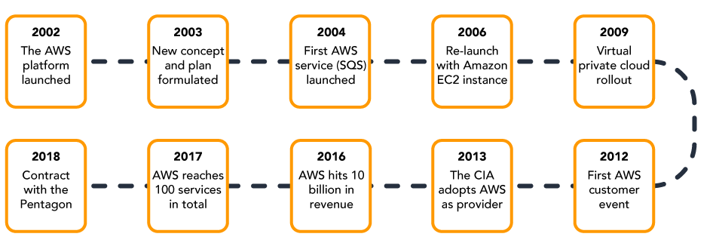
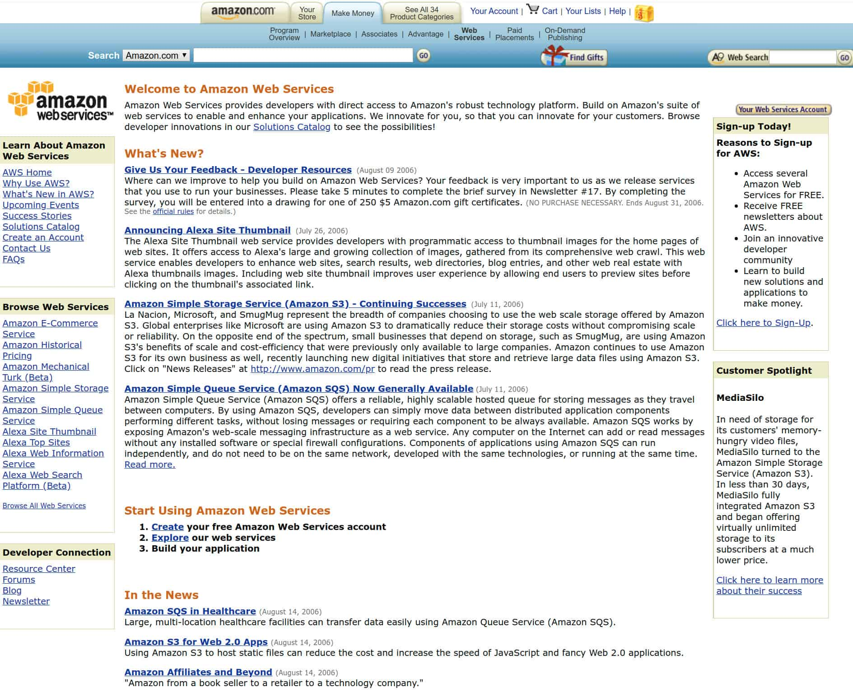
AWS története és fejlődése
Indulás: 2002.
  Hatalmas befektetés, egyeduralom
  Biztonsági problémák és bizalmatlanság
  Üzenet sor szolgáltatások (Simple Queue Service)
„Hivatalos” indulás: 2006.
  EC2 (Amazon Elastic Compute Cloud)
  S3 (Amazon Simple Storage Service)
  Ügyfelek még nem bízták adataikat a felhőre
Notes:
webShop, akkor Queue
Újraindulás EC2 instances => Nagyobb biztonság és bizalom

Slide 6










Tények az AWS-ről
IaaS, PaaS, SaaS, XaaS
Folyamatos fejlődés
Nem neki van a legtöbb adatközpontja
„Nagy nevű” ügyfelek
Notes:
BlockChain, AI

Slide 7
AWS koncepció (fizikai)
Régió
Rendelkezésre állási zóna
Adatközpont
Adatközpont
Rendelkezésre állási zóna
Adatközpont
Régiók (Region)
Rendelkezésre állási zónák (Availability Zones)
Adatközpontok (Data Center)

Slide 8
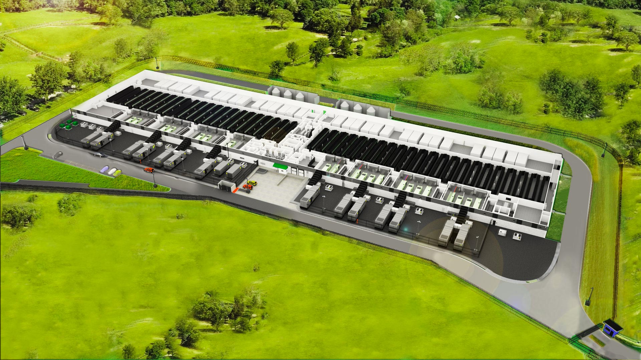
Adatközpont
Redundancia és Hibatűrés
Áram, Klíma, Hálózat
Biztonság és hatékonyság
Notes:
- Egy ilyen adatközpontot csupán pár ember üzemeltet. Minden automatizált

Slide 9
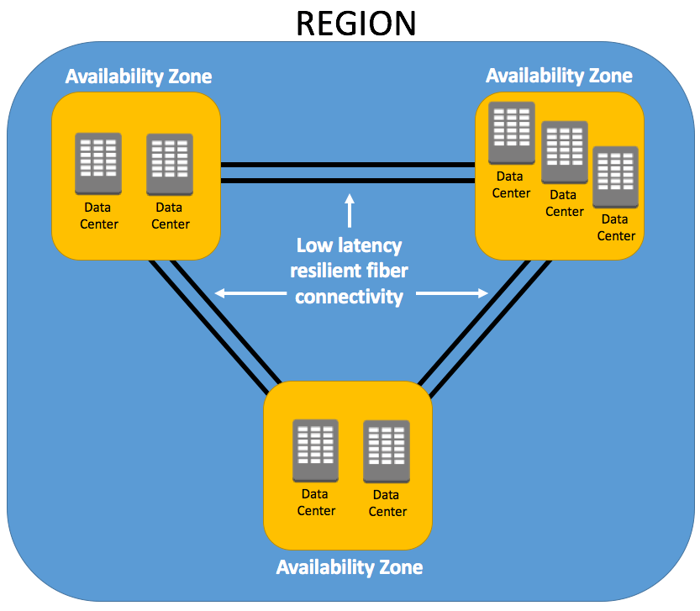
Egy vagy több adatközpont
Zónák között kapcsolat
Megfelelő távolság
Rendelkezésre állási zónák
Notes:
- Egy vagy több rendelkezésre állási zóna (100Km)

Slide 10
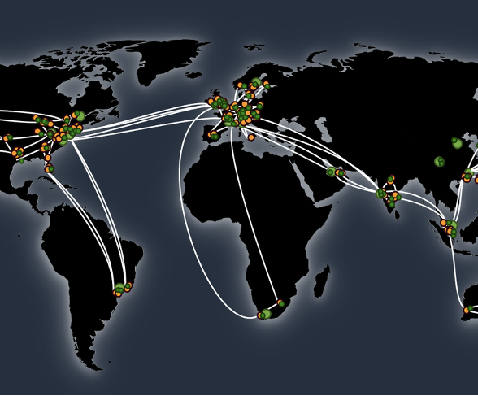
Régiók között nagy sávszélességű, redundáns hálózat
Egy vagy több rendelkezésre állási zóna
Region endpoints
* AWS Local Zones
* AWS Wavelength Zones (5G)
* AWS Outposts
AWS Régiók
Notes:
Disaster Recovery, Business Continuity: Üzletfolytonosság
AWS Local Zones: Adott réágió kiterjesztése. Nagyon alacsony válaszidejű szolgűltatásokhoz, közel a felhasználókhoz.
AWS Wavelength: alacson válaszidejű szolgáltatásokhoz. Feljesztéshez. 5G alapú hálózat
AWS Outposts: Saját adatközponton belülre telepített AWS infrastruktúra. (Saját adatközpontban lehet AWS eszközöket használni). Hibrid megoldás.

Slide 11
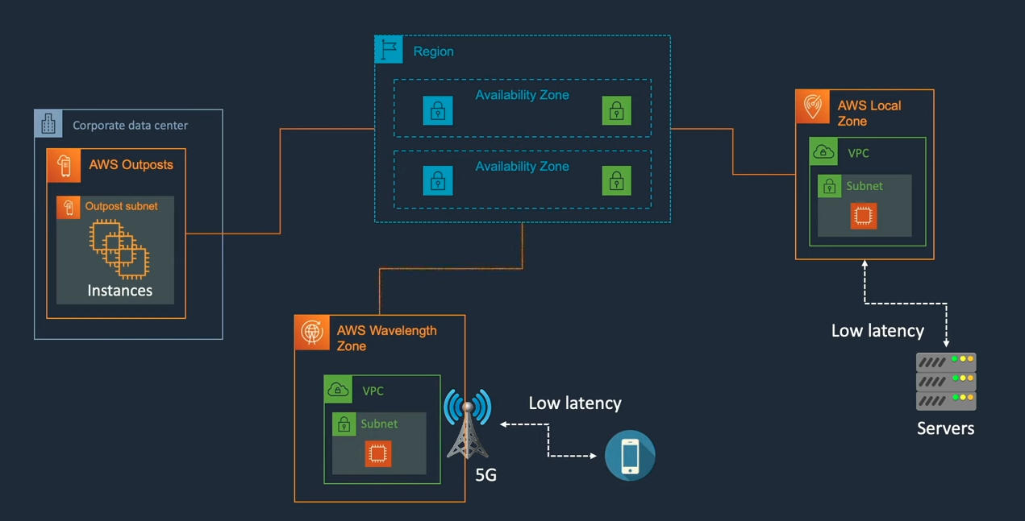
AWS Régiók
Notes:
Disaster Recovery, Business Continuity: Üzletfolytonosság
AWS Local Zones: Adott réágió kiterjesztése. Nagyon alacsony válaszidejű szolgűltatásokhoz, közel a felhasználókhoz.
AWS Wavelength: alacson válaszidejű szolgáltatásokhoz. Feljesztéshez. 5G alapú hálózat
AWS Outposts: Saját adatközponton belülre telepített AWS infrastruktúra. (Saját adatközpontban lehet AWS eszközöket használni). Hibrid megoldás.

Slide 12
AWS erőforrás hierarchia
(logikai koncepció)
Organization
Account 1 (éles)
Account 2 (teszt)
EC2
S3
EC2
S3
Szervezet (Organization)
Fiók (Account)
Erőforrások (Resource): Virtuális gép, hálózat, adatbázis, ...
Root user 1
Root user 2
Notes:
Itt nincs resource group.
Szabályok alapján lehet resource group-okat létrehozni

Slide 13
AWS szervezet
(organization)
Organization
Marketing (OU)
DevOps (OU)
Fejlesztés (Group)
Üzemeltetés (Group)
devuser1
devuser2
opsuser1
opsuser2
HR (OU)
Alap HR (Group)
Képzés (Group)
Szervezet (Organization)
Szervezeti egység (OU)
Csoport (Group)
Felhasználó (User)
Master account
Notes:
OU = Organizational Unit
Felhasználó:
Hagyományos felhasználó
Technikai felhasználó
Role-ok és Policy-k

Slide 14
Demó
AWS Console & IAM
Notes:
Felület, IAM

Slide 15
Kinek a felelőssége?
 | SaaS | PaaS | IaaS | Hagyományos
Adat és információ | Ü | Ü | Ü | Ü
Eszközök (PC, Laptop, Mobil) | Ü | Ü | Ü | Ü
Fiókok és azonosítók | Ü | Ü | Ü | Ü
Azonosítás és felhasználói adatbázis | K | K | Ü | Ü
Alkalmazások | A | K | Ü | Ü
Hálózat kezelése | A | K | Ü | Ü
Operációs Rendszer | A | A | Ü | Ü
Fizikai szerverek | A | A | A | Ü
Fizikai hálózat | A | A | A | Ü
Adatközpontok | A | A | A | Ü
Megosztott felelősség
  Amazon (A)
  Ügyfél (Ü)
  Közös (K)

Slide 16

Rendelkezésre állás
„Az AWS Service Level Agreement (SLA) leírja az Amazon kötelezettségvállalásait az egyes AWS-szolgáltatások rendelkezésre állási idejére és csatlakoztathatóságára vonatkozóan.”
Szolgáltatási szintek (százalékosan)
Éves rendelkezésre állásra vonatkozik
Szolgáltatásonként eltér
Árat befolyásolja
Számtalan lehetőség a rendelkezésreállás növelésére
99,5%
max. 7 perc 12 másodperc kiesés naponta
99,9%
max. 1 perc 26 másodperc naponta
99,95%
max. 43 másodperc kiesés naponta
99,99%
max. 8 másodperc kiesés naponta
99,999%
max. 0,8 másodperc kiesés naponta
95%
max. 1 óra 12 perc kiesés naponta
AWS Service Level Agreements (SLAs)
SLA Calculator

Slide 17

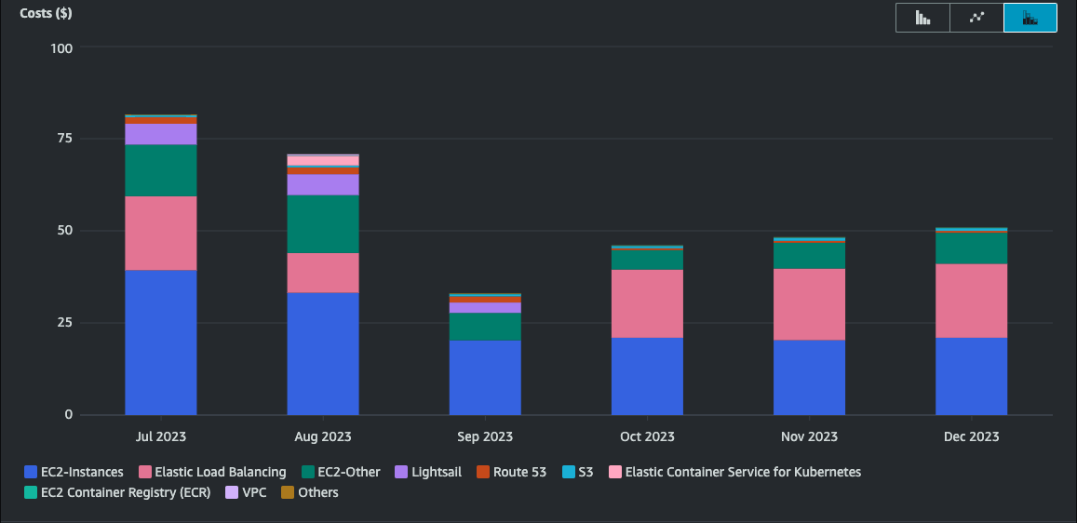
Mennyibe kerülhet?
A felhő is csak akkor gazdaságos, ha okosan használjuk
Pay-As-You-Go
Ingyenes erőforrások
Ár kalkulátor (https://calculator.aws)
Automatizálás / skálázás
Költségkeret (AWS Budget)
Költség figyelés (Cost Explorer)
Ha nem használod, kapcsold le!
Fenntartott példányok, Saving Plans (akár 72%)
Notes:
AWS Budget: Riasztás beállított költségkeret alapján
Cost Explorer: Részletes költségelemzés (csv letöltés)
Reserved Instances (RI): Az adott méretű EC2 árából van kedvezmény
Saving plans: Óránkénti díjból van kedvezmény

Slide 18
2. rész

Slide 19
Compute, avagy számolási és szerver megoldások
Notes:
https://aws.amazon.com/products/compute/

Slide 20
Compute, avagy számolási és szerver megoldások
Amazon Elastic Compute Cloud (EC2)
Amazon EC2 Autoscaling
AWS Elastic Beanstalk
AWS Lambda
Amazon Lightsail
AWS Batch
Dedikált kiszolgáló
EC2 Image Builder
Amazon EC2 Spot
VMware Cloud on AWS
EKS
AWS App Runner
Notes:
App Runner: Konténer alkalmazások és API-k futtatása

Slide 21
Virtuálisgép (EC2)
Több típus (felhasználási területtől függően)
Windows, Linux, MacOS
Saját licensz (Windows)
Performance Burst
Több féle lemez
Cluster networking
EBS optimalizált gép
Fix IP (EIP)
Típus | Méretek | Leírás
Általános célú | Mac, A1, M4, M5zn, M5n, M6a, M6i, M6g, T2, T3a, T3, T4 | Kiegyensúlyozott processzor-memória arány.
Számításoptimalizált | C4, C5n, C5a, C5, Hpc6a, C6a, C6i, C6gn, C6g, C7g | Magas processzor-memória arány.
Memóriaoptimalizált | R5, R5a, R5b, R5n, R6im R6id, X1e, X2gd, X2idn, X2iedn, X2iezn, z1d, High Memory | Magas memória-processzor arány.
Tároptimalizált | H1, D3en, D3, D2, I3en, I3, I4i, Is4gen, Im4gn | Nagy lemezteljesítmény és I/O ideális big data-, SQL-, NoSQL-adatbázisokhoz, adattárházakhoz és nagy tranzakciós adatbázisokhoz.
GPU & Accelerated | VT1, F1, G3, G4ad, G4dn, G5g, G5, Inf1, Trn1, DL1, P2, P3, P4 | Elérhető egy vagy több GPU-val.
Notes:
Performance burst: bizonyos ideig többlet teljesítményt tud leadni az instance.
EBS Optimalizált: magasabb telejsítmény alacsonyabb áron

Slide 22

Dedikált kiszolgáló
Amazon EC2 Spot
Fenntartott példány (RI)
Saving Plans
Notes:
https://docs.aws.amazon.com/whitepapers/latest/cost-optimization-reservation-models/amazon-ec2-reserved-instances.html
https://docs.aws.amazon.com/whitepapers/latest/cost-optimization-reservation-models/savings-plans.html

Slide 23
Demó
https://github.com/cloudsteak/trn-aws-common
EC2
Notes:
https://github.com/cloudsteak/trn-aws-common

Slide 24

Elastic Beanstalk
PaaS
Gyors
Skálázhatóság
”Csak” fejleszteni kell
Git támogatás
CI/CD (CodePipeline)
Átmeneti környezet
SSL
Saját domain név (Route 53)
Monitoring, Logging
EB CLI
EC2
Notes:
https://aws.amazon.com/elasticbeanstalk
https://docs.aws.amazon.com/elasticbeanstalk/latest/dg/eb-cli3-install.html

Slide 25

Elastic Beanstalk
Elastic Beanstalk
Go
NodeJS
PHP
Java
Python
Ruby
Docker
.NET

Slide 26
Demó
https://github.com/cloudsteak/trn-node-demo
Elastic Beanstalk
Notes:
https://github.com/cloudsteak/trn-node-demo

Slide 27
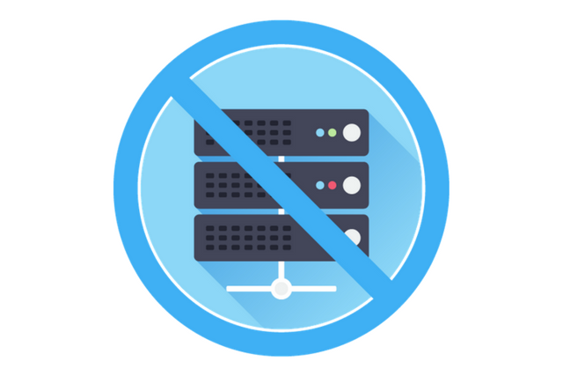
Kiszolgáló nélküli megoldások
Nincs virtuálisgép
PaaS
Gyors
”Csak” fejleszteni kell
Git támogatás
CI/CD
Átmeneti környezet
SSL
Saját domain név
Skálázhatóság

Slide 28

Kiszolgáló nélküli
PaaS
Gyors
Automatikus skálázás
”Csak” fejleszteni kell
Adatbázis és tárhely kapcsolat
Globális (CDN)
Docker
Blueprints (megoldás sablonok)
Pay-As-You-Go
Rugalmas erőforrások
AWS Lambda
Notes:
https://aws.amazon.com/lambda
- Azure functions

Slide 29

AWS Lambda
AWS Lambda
Go
NodeJS
PowerShell
Java
Python
Ruby
Docker
.NET
Notes:
Azure App Service

Slide 30
Demó
https://github.com/cloudsteak/trn-aws-common
AWS Lambda
Notes:
https://github.com/cloudsteak/trn-aws-common

Slide 31

Alkalmazás és Weboldal építő
„Egyszerű„ alkalmazások
Docker
Adatbázisok
Terheléselosztás
Tárhely
CDN
Domain regisztráció
DNS kezelés
Konvertálható EC2-re
Monitoring, Logging
Külső integráció
Amazon Lightsail
Notes:
https://aws.amazon.com/lightsail/
Konvertálható EC2-re: Ha az alkalmazás kinövi a Lightsail kereteit, akor aránylag könnyedén létrehozható belőle nagy alkalmazás

Slide 32

Amazon Lightsail
Amazon Lightsail
WordPress
LAMP
Nginx
Fix IP
S3, SSD
Domain & DNS
Docker
Plesk
Notes:
Azure App Service

Slide 33
Demó
https://github.com/cloudsteak/trn-aws-common
Amazon Lightsail
Notes:
https://lightsail.aws.amazon.com/ls/docs/en_us/articles/amazon-lightsail-quick-start-guide-wordpress
ssh -i _ssh/aws-sandbox-de.pem bitnami@3.64.12.94
cat bitnami_application_password
http://<public-ip-address>/wp-admin/
User: user
Plugin: Loginizer

Slide 34
Hálózati és hálózatbiztonsági megoldások

Slide 35
Hálózati és hálózatbiztonsági megoldások
VPC (Virtual Private Cloud)
Route Tables
Bastion Host
Elastic Load Balancer
CloudFront (CDN)
VPC Peering
Route 53 (DNS)
AWS WAF (Web Alkalmazás Tűzfal)
Security Group
AWS Shield
Virtual Private Gateway
AWS Direct Connect

Slide 36

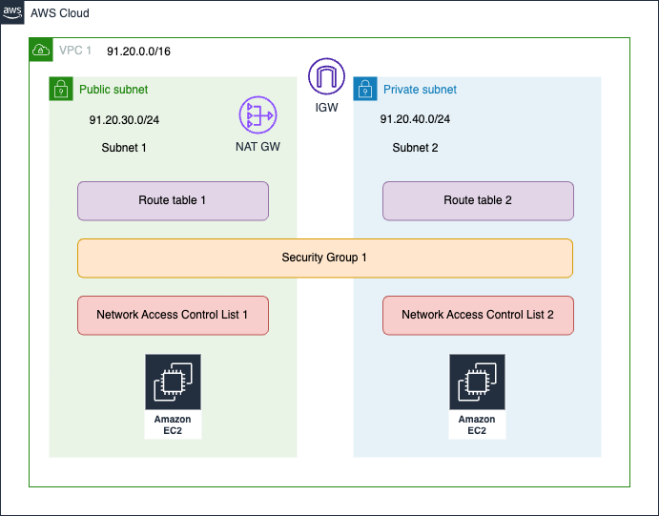
Virtuális privát hálózat (VPC)
IPv4 és IPv6 támogatás
A cím készletén osztozik az összes alhálózat
Alhálózatok zónánként
Publikus és Privát alhálózatok
Biztonságos kommunikáció
Forgalom irányítás (routing)
Network ACL
Internet Gateway (ha szükséges)
Notes:
https://aws.amazon.com/vpc/
Internet Gateway nélkül nincs internet kapcoslat. (Azure esetén a VNET automatikusan elérhető az internet felől)
Network ACL: Tűzfal szerű működésű. Csomagokat szűrhetünk vele.

Slide 37
Virtuális privát hálózat erőforrásai
Bastion Host
DDoS védelem
Tűzfal (DMZ)
VPC Peering (max. 500)
Security Group
Flow Logs
Network Access Analyzer
Reachability Analyzer
Traffic Mirroring
IP Address Manager
Private Link
Notes:
Bastion host: Jump szerver, bástya kiszolgáló
Private Link: VPC ← → valamely szolgáltatás

Slide 38






Route 53 DNS
A DNS tárolja a domain nevekhez tartozó IP címeket
Informatikai telefonkönyv
Standard megoldás
Gyors és megbízható
Ár: $0,4 - $0,8 havonta / domain zóna
gerillamentorklub.hu
DNS szerver
https://gerillamentorklub.hu
185.75.192.3

Slide 39
Demó
DNS

Slide 40

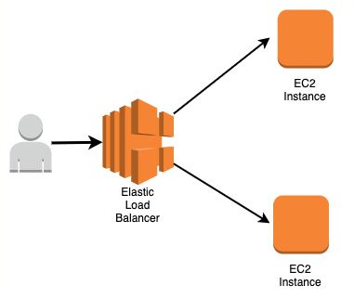
Terhelés elosztás
Magas rendelkezésre állás
Teljesítmény optimalizálás
Szabályok alapján osztják el a terhelést
Bizonyos hálózati forgalmat kezelnek
Könnyen skálázhatók
A háttér rendszerek egészségi állapotát figyelik

Slide 41
Elastic Load Balancing
 | Classic Load Balancer | Application Load Balancer | Network Load Balancer | Gateway Load Balancer
Megoldás típusa | Alkalmazás | Alkalmazás | Kapcsolat | Alkalmazás
Technológiák | TCP, SSL/TLS, HTTP, HTTPS | HTTP, HTTPS, gRPC | TCP, UDP, TLS | IP
Hálózati réteg (OSI) | 4/7 | 7 | 4 | 3/7
Mire használható? | Egy vagy több rendelkezésre állási zónában lévő EC2 példányokon futó alkalmazások | Webes alkalmazásokhoz, IP, EC2, Lambda | IP, EC2, Application Load Balancer | IP, EC2
Notes:
https://aws.amazon.com/elasticloadbalancing/features/#Product_comparisons
OSI
Layer 7: Application layer
Layer 4: Transport (It is responsible for the End to End Delivery of the complete message.)
Layer 3: Network
Proticols:
gRPC is a modern open source high performance Remote Procedure Call (RPC) https://en.wikipedia.org/wiki/GRPC

Slide 42
Tárolók (Storage) és mentési megoldások

Slide 43
Tárolók (Storage) és mentési megoldások
S3 (Simple Storage Service)
Amazon EBS
AWS Storage Gateway
Amazon Transfer Family
Amazon EFS
AWS Snow
AWS Backup
AWS DataSync
Notes:
EBS: Amazon Elastic Block Store (Amazon EBS) is an easy-to-use, scalable, high-performance block-storage service designed for Amazon Elastic Compute Cloud (Amazon EC2).
Storage gateway: On-premise rendszerekkel való hibrid integrációhoz
Transfer Family: Fájlküldés és fájlmegosztás

Slide 44

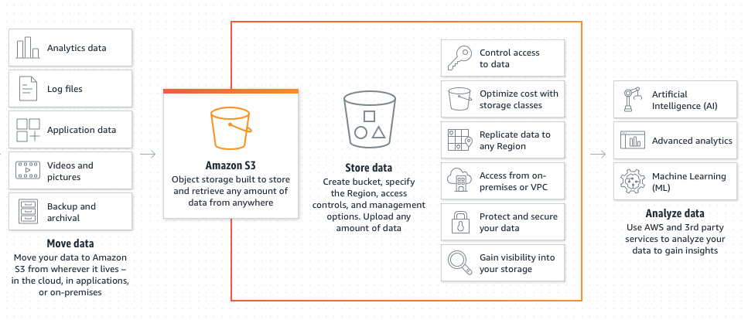
Amazon Simple Storage Service (S3)
A világ „legjobb” storage megoldása
Olcsó
Biztonságos
Globális
Verzió kezelés
Statikus weboldal
DataLake & Backup & Archive

Slide 45
Tárolási osztályok
 | Általános használat |  | Ritka használat |  | Archiválás |  |  | S3 Outposts
 | S3 Standard | S3 Intelligent-Tiering | S3 Standard-IA | S3 One Zone-IA | S3 Glacier Instant Retrieval | S3 Glacier Flexible Retrieval (S3 Glacier) | S3 Glacier Deep Archive | S3 Outposts
Tulajdonság | Általános célra. aktív fájl írásra és olvasásra. Rendszeres adathozzáférés esetén. | Hasonló, mint a Standard. Automatikus költségcsökkentés adathozzáférés alapján. | Alacsony költség a ritka adathozzáférés esetére. (havi) | Hasonló, mint a Standard-IA, de csak 1 rendelkezésre állás zónában | Alacsony költség hosszútávon tárolt adatokra. (< 1 év) | Alacsony költség hosszútávon tárolt adatokra. (> 1 év) | Alacsony költség hosszútávon tárolt adatokra. (7 - 10 év) | S3 objektumok kezelése helyi adatközpontban
Ár kalkuláció | Írás és olvasás egyensúlyban | Vegyes: általános, ritka, archív | Írás olcsó, olvasás drágább | Írás olcsó, olvasás drágább | Írás nagyon olcsó, olvasás nagyon drága | Írás nagyon olcsó, olvasás nagyon drága | Írás nagyon olcsó, olvasás nagyon drága | -
Adat hozzáférési idő (olvasás) | Azonnal | Azonnal | Azonnal | Azonnal | Azonnal | 1 - 300 perc | < 12 óra | -
Felhasználási eset | Képek, logok, videók általános tárolása | Képek, logok, videók általános tárolása. (részben ritkán használt) | Mentések, Disaster-Recovery állományok tárolása | Mentések másodlagos helyen tárolása | Egészségügyi állományok (röntgen felvételek) tárolása | Mentések hosszútávú tárolása | Forever backup (szalag) | Adatok szinkronizálása AWS-be
Notes:
- Table Storage: PartitionKey, RowKey. Storage Explorer

Slide 46
Demó
https://github.com/cloudsteak/trn-aws-common
S3
Notes:
{
"Version": "2012-10-17",
"Statement": [
{
"Sid": "PublikusMinden",
"Effect": "Allow",
"Principal": "*",
"Action": "s3:GetObject",
"Resource": [
"arn:aws:s3:::publikus/*",
"arn:aws:s3:::publikus"
]
}
]
}

Slide 47
Adatbázisok a felhőben

Slide 48

Adatbázisok a felhőben
Amazon Aurora
Amazon RDS
Amazon Redshift
Amazon DynamoDB
Amazon DocumentDB
Amazon Elastic Cache
Amazon MemoryDB for Redis
Amazon Keyspaces
Amazon Neptune
Amazon Timestream
Amazon Ledger Database Services (QLDB)
Notes:
Fehér: SQL
Kék: Key-value vagy NoSQL
Zöld: DocumentDB ahol JSON objektumokat tárolunk (NoSQL, Mongo)
Piros: In-memory
Sárga: Wide column (A Wide column database egy NoSQL adattárolási modell, ahol az adatokat oszlopokba csoportosítják, és táblázatos formában, de rugalmasan kezelt oszlopokkal tárolják, lehetővé téve nagy mennyiségű strukturált vagy félig strukturált adat hatékony kezelését.)
Lila: Graph, Vector
Cián: Time series
Kék: tranzakciók láncok
Auróra: Nagyteljesítményű, magas rendelkezésre állású SQL

Slide 49


Adatbázisok a felhőben
SQL vs. NoSQL
Relációs adatbázis (RDBMS)
Előre definiált, statikus adatszerkezet (táblák, mezők, indexek)
Relációs adatok tárolása
Bonyolult adatlekérdezés
Vertikális skálázás (méret növelés)
MS SQL, MySQL, MariaDB, PostgreSQL
Nem relációs adatbázis
Dinamikus adatszerkezet (a tárolt objektum határozza meg a struktúrát)
Hierarchikus adatok tárolása
Egyszerű adatlekérdezés
Horizontális skálázás (példány növelés)
MongoDB, CosmosDB, Cassandra

Slide 50
Demó
Adatbázisok
Notes:
Adatbázis létrehozás a haladó képzésen

Slide 51
Konténer megoldások és mikroszolgáltatások

Slide 52
Mikroszolgáltatások
Monolitikus vs. Mikroszolgáltatás
Felhasználói felület
(UI)
Mikro UI
Mikroszolgáltatás
Mikro UI
Üzleti logika
Adat kezelő réteg
Mikroszolgáltatás
Mikroszolgáltatás
Mikroszolgáltatás
Mikroszolgáltatás
Adatbázis
Adatbázis
Adatbázis
Adatbázis
Adatbázis

Slide 53
Konténer megoldások
Docker vs. Virtualizáció
Alkalmazás
Alkalmazás
Alkalmazás
Vendég Operációs rendszer (guest)
Vendég Operációs rendszer (guest)
Vendég Operációs rendszer (guest)
Alkalmazás
Alkalmazás
Alkalmazás
Alkalmazás
Virtulizációs réteg (Hypervisor)
Docker (engine)
Gazda Operációs rendszer (host)
Gazda Operációs rendszer (host)
Fizikai szerver
Fizikai szerver

Slide 54



Konténer megoldások
„Enyhe” izoláció a konténer és a host között
Nincs külön vendég operációs rendszer
Tárolók, a host operációs rendszer (OS) verzióját használják
Kezelés: Docker, Kubernetes, OpenShift
Terheléselosztás: Orchestrator
Komlex alkalmazások egyben költöztetése
Teljes izoláció a host és a guest-ek között
Külön vendég operációs rendszer
A virtuális gépek, „bármilyen” OS-t használhatnak
Kezelés: Virtualizációs megoldás
Terheléselosztás: Load balancer
Alkalmazás telepítés körülményes

Slide 55
Konténer megoldások és mikroszolgáltatások
EKS (Amazon Kubernetes Service)
AWS Proton
Red Hat OpenShift Service (ROSA)
ECS (Elastic Container Service)
ECR (Elactic Container Registry)
AWS App Runner
Amazon Lightsail
AWS Lambda
AWS Fargate
AWS Copilot
Notes:
Fargate: Serverless for Containers. Az AWS Fargate egy konténerek futtatására szolgáló szervermentes számítási motor, amelyet az Amazon Web Services (AWS) biztosít. Lehetővé teszi, hogy konténereket futtass anélkül, hogy az alapul szolgáló infrastruktúrát (például EC2 példányokat, klasztereket vagy szervereket) kezelned kellene. Ez egyszerűsíti a konténerizált alkalmazások telepítését és kezelését, mivel az AWS automatikusan kezeli a számítási erőforrások biztosítását, skálázását és karbantartását.

Slide 56

Elastic Container Registry (ECR)
OCI és Docker image (kép) tároló
Privát és Publikus
Védett (titkosítás, IAM)
Standardizált: Kubernetes, OpenShift, Docker instances, AWS Lambda
Automatizálás
Multi-Region
Marketplace
Notes:
OCI: Open Container Initiative

Slide 57
Elastic Container Service
Docker container (tároló)
Nincs kiszolgáló
Gyors létrehozás
Biztonság és izoláció
Linux és Windows image
Registry: ECR
„Blue/Green Deployments”
Automatizáció: AWS Lambda, Amazon Lightsail, AWS App Runner
Container Registry (ECR)
Redis
NGINX
Dockerhost (ECS)
Konténer példány 1
Konténer példány 2
Felhasználók
Internet
Konténer példány 3
...
...
Notes:
Ha DockerHub-ról szeretnél használni image-t, akkor azt csak közvetve tudod használni
Dockerhost: Fargate vagy EC2

Slide 58


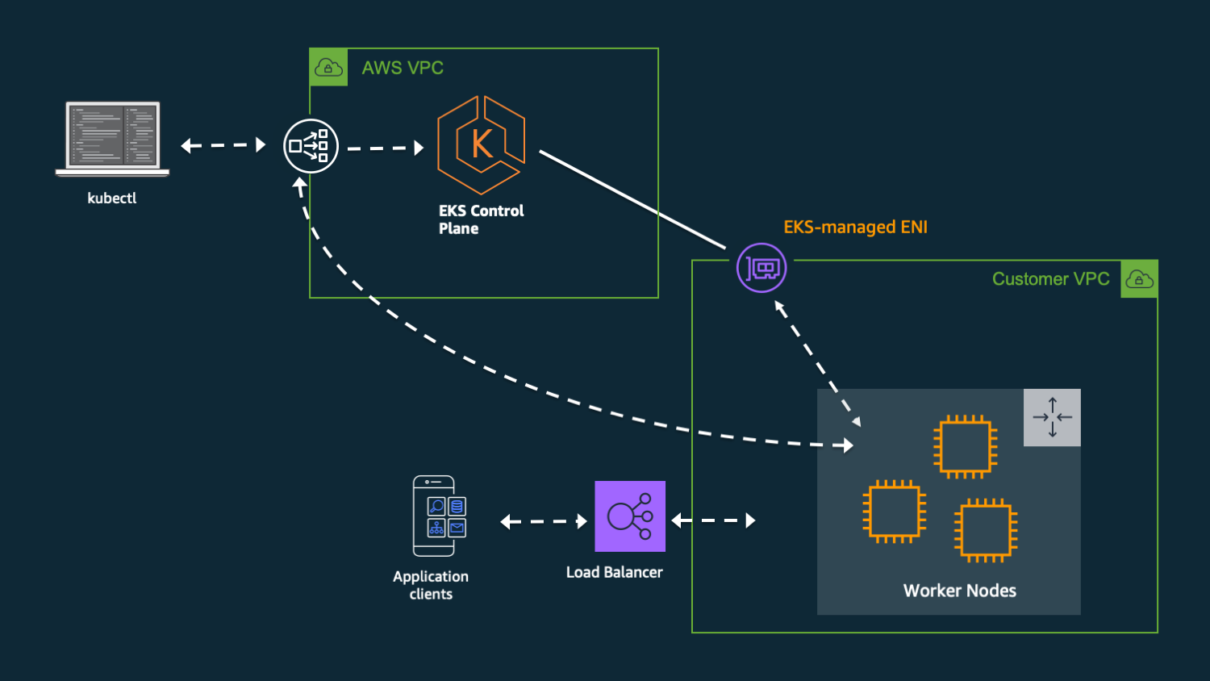
Elastic Kubernetes Services (EKS)
Kubernetes (K8s)
Container Orchestrator
  Üzembehelyezés
  Felügyelet
  Kezelés (tárhely, hálózat)
  Terheléselosztás
  Skálázás
Node, Namespace, Pod (több konténer)
Mikroszolgáltatások
Visual Studio Code
ECR

Slide 59
3. rész

Slide 60

Amazon Q a személyi asszistens
Generatív AI-alapú asszisztens
Csak Angolul ért
Jogosultság alapú válaszok
Érzékeny adatokhoz nincs hozzáférése (kulcsok)
Amazon Q Business (üzleti megoldás)
  Külön megoldás
  Rendszer integráció (Salesforce, Jira, ...)
Amazon Q Developer (IT szakembereknek)
  Management Console, Parancssori eszköz
  kódírás, hibakeresés, erőforrás kezelés

Slide 61

Erőforrás felügyelet
AWS CloudWatch
AWS CloudTrail
AWS CostExplorer
Cost Management
Notes:
AWS CloudWatch: Az AWS CloudWatch egy megfigyelő és menedzsment szolgáltatás, amely valós idejű adatokat és betekintést nyújt az AWS erőforrások teljesítményéről.
AWS CloudTrail: Az AWS CloudTrail naplózza és követi az AWS fiókban végzett minden API-hívást, biztosítva ezzel az auditálási és biztonsági események nyomon követhetőségét.
AWS CostExplorer: Az AWS CostExplorer segítségével könnyedén megtekintheted és elemezheted az AWS költségeidet, hogy hatékonyabb költségkezelést valósíthass meg.
Cost Management: Az AWS Cost Management lehetővé teszi a felhasználók számára, hogy nyomon kövessék és optimalizálják az AWS erőforrások költségeit, segítve a költséghatékonyabb üzemeltetést.

Slide 62
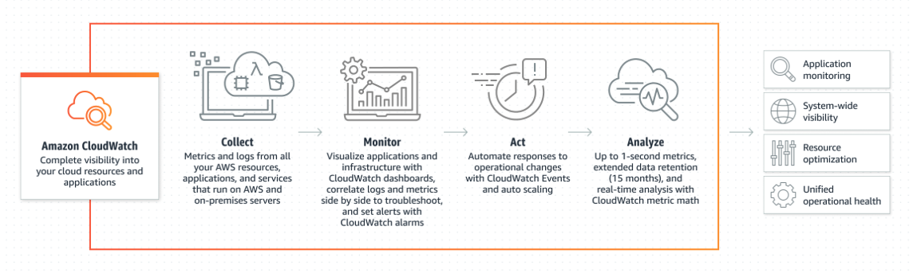
AWS CloudWatch
Központi felügyelet
Metrikák gyűjtése és elemzése
Teljesítmény és rendelkezésre állás
Naplóbejegyzések elemzése
Diagnosztikai beállítások
Riasztások
Alkalmazás és virtuálisgép elemzés
Anomáliák észlelése
Skálázás vezérlés
Diagramok létrehozása

Slide 63
Demó
CloudWatch

Slide 64

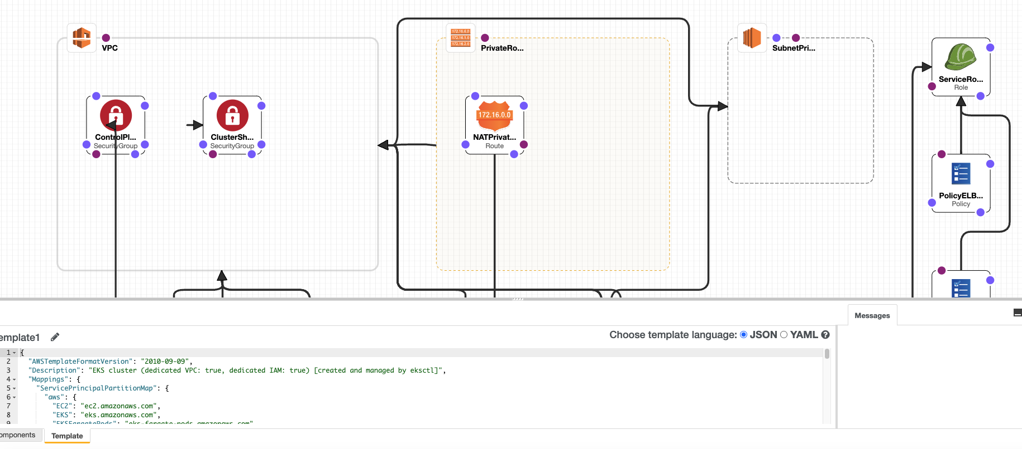
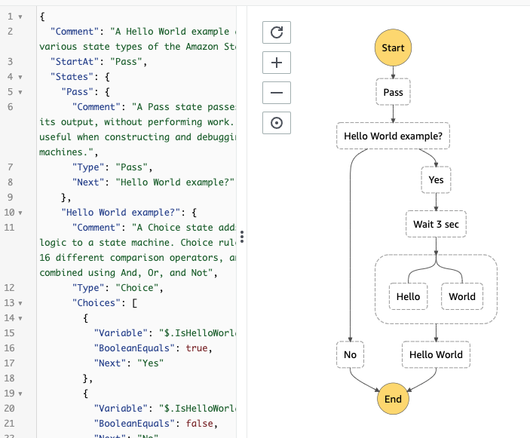
Step Function
AWS CloudFormation

Slide 65

Biztonságos felhő
(irányelvek)
  Aktivitások:
    SSL tanúsítvány
    Titkosítás
    Erős jelszavak
    Több-faktoros authentikáció
    Megbízható megoldások
    Legfrissebb verziók
    Érzékeny adatok védelme
Termékek:
  IAM
  Amazon Cognito
  Amazon Ispector
  AWS CloudTrail
  Amazon Detective
  AWS Audit Manager
  AWS CloudWatch
Notes:
Cognito: Külső fehsználók integrációja
Inspector: automatizált sebezhetőség felderítés
CloudTrail: Felhasználó és API audit
Detective: Biztonsági problémák felderítése
Audit Manager: Teljes audit

Slide 66
Hibrid megoldások

Slide 67
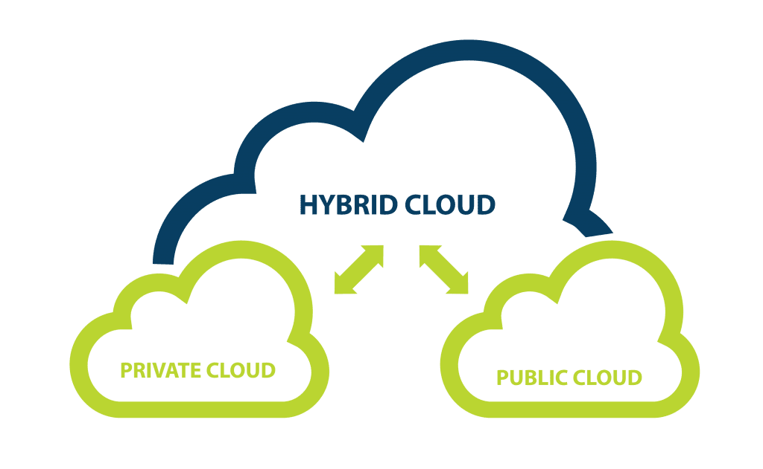
Hibrid megoldások
Több felhős megoldások. Hagyományos megoldások felhővel kiegészítve.
  AWS Outposts
  AWS Wavelength
  AWS Local Zones
  AWS Snow
  AWS ECS Anywhere
  Amazon EKS Anywhere
  AWS DataSync
  AWS Backup
  AWS Storage Gateway
  AWS Transfer Family
  AWS Direct Connect
  AWS OpsWorks
Notes:
OpsWorks: Chef,Puppet, Terraform

Slide 68
Felhőbe “költözés”

Slide 69

Felhőbe “költözés”
Költség
Idő
Erőforrások
Cél
  Tervezés, tervezés, tervezés
  Képzett személyzet
  Felhő szolgáltató
  Technológia
  Termékek:
    AWS Database Migration Service
    AWS Migration Hub
  Módszerek:
    „Lift-and-Shift”
    Teljes telepítés
    Újjáépítés
    Újra tervezés
    Mikroszolgáltatások

Slide 70
Felhőbe “költözés”
Felmérés
Függőségek
alkalmazás
Terv, stratégia
Hogyan?
Mit?
adat
hálózat
technológia
Miért?
Milyen lépések szükségesek?
Ütemezés
Létrehozás
Új infrastruktúra a felhőben
Felhasználók
Erőforrások
Replikáció
Ha lesz átmeneti állapot
Állapot ellenőrzés
Végső ellenőrzés
Fázisonként
Biztonsági
Pilot
Adat
Teljesítmény
...
Régi környezet lekapcsolása

Slide 71
Hasznos

Slide 72
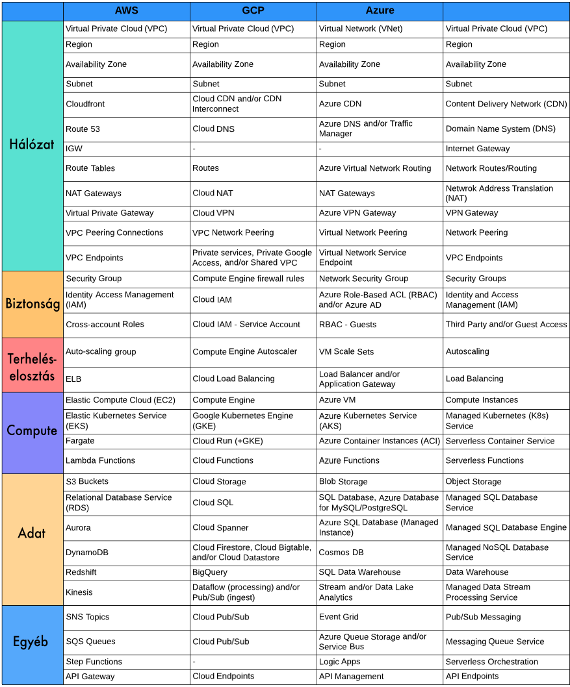
Szótár

Slide 73

Linkek
Példák segédletek: https://github.com/cloudsteak/trn-aws-common
Ha elakadtál: https://github.com/cloudsteak/mentor-klub-cloud/issues/new/choose
Szótár: https://link.cloudmentor.hu/cloudszotar
AWS szójegyzék: https://link.cloudmentor.hu/aws-glossary
Felhők összehasonlítása: https://link.cloudmentor.hu/compare-cloud-services
Ár kalkulátor: https://calculator.aws
Reserved instances árak összehasonlítása: https://instances.vantage.sh
Szolgáltatás korlátok: https://link.cloudmentor.hu/aws-service-quotas
AWS dokumentáció: https://aws.amazon.com
AWS CLI: https://aws.amazon.com/cli/
Elastic Beanstalk CLI: https://link.cloudmentor.hu/beanstalk-cli
EKS CTL: https://eksctl.io

Slide 74





Köszönöm
https://github.com/cloudsteak
https://cloudsteak.com
http://cloudmentor.hu
https://www.linkedin.com/in/tibor-kiss-the1bit

Slide 75

További képzések
https://mentorklub.gerillaoneletrajz.hu

